Slide 1

watch out for bomb
씨애랑 2020 소전
콘텐츠IT 20195129 김소희
콘텐츠IT 20195221 이예진
스마트IoT 20195168 박서정

Slide 2

기획 의도
vr/ar 수업에서 배운 내용을 응용하여 내 손으로 만드는 결과물을 내보기 위함.

Slide 3

프로젝트 설명
게임 엔진 unity 를 사용하여 구현
2d로 기획했으나 3d가 작품에 더 어울려 3d로 바꿈
장애물을 피해 아이템을 획득하면 스코어가 올라감
최종 스코어는 플레이타임 + 아이템 획득에 따라 결정

Slide 4
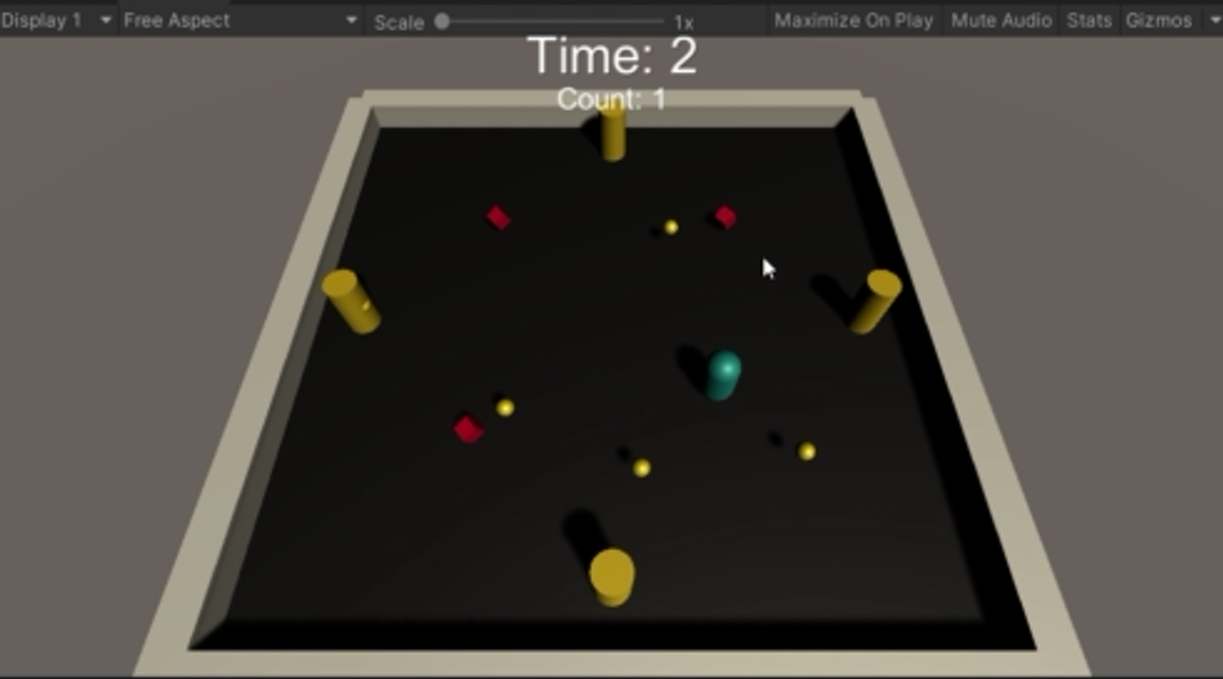
프로젝트 구현
플레이어 컨트롤, 게임 매니져, 총알, 총알이 나오는 기둥, 보석으로 총 다섯 가지 스크립트로 게임을 구현하였다.
플레이어 컨트롤에서는 플레이어의 움직임과 보석들을 먹을 수 있도록 구현하였고, 보석을 먹게 되면 Count를 더해주고 화면에 띄울 수 있도록 하였다.
게임 매니져에서는 스코어, 시간, 종료와 같은 것들을 화면에 나타나게 할 수 있도록 구현하였고, 게임이 종료되면 다시 시작할 수 있도록 하였다.
총알에서는 총알이 일직선으로 날아가야 하기 때문에 물리적 속성에서 중력을 받지 않게 하고, Tag Player에 닿으면 플레이어가 죽도록 코드를 구현하였다.
총알이 나오는 기둥에서는 총알 프리펩과 스폰 변수를 이용해서 계속해서 총알이 나오도록 구현하였다.
보석은 보석들이 돌아갈 수 있도록 Rotate 함수를 이용해 구현하였다.

Slide 5
어려웠던 점
주제 선정에 어려움이 있었다. 구현하고 싶은 것들이 많아 한참을 고민했지만 결국에는 가장 기본적인 것을 구현하는 것부터가 중요하다고 생각해 이와 같은 게임을 구현하기로 결정하였다. 또한 게임을 구현하면서 너무 어렵게만 생각하다 보니 생각하지 못한 부분에서 쉽게 코드를 구현 할 수 있었고, 부족한 점은 팀원들과 서로 보완해가며 프로젝트를 진행하였다.

Slide 6
역할 분담
이예진
물체가 여러 방향으로 이동하는 소스코드로써 구현
게임 화면을 구성
김소희
게임 중단 상황을 소스코드로 구현
플레이 시간과 점수가 화면에 보이도록 설정
박서정
장애물 구현 (물체를 향해 날아가도록 조정)
발표 자료 제작

Slide 7
소감
이예진
한 게임을 작게나마 구현함으로 수업에서 배운 내용을 적용하고 응용하는 과정에서 한 층 더 성장할 수 있었다.
팀원들과 미니 프로젝트를 진행하는 과정에서 새로운 아이디어들을 이야기하고 토의하는 과정이 굉장히 도움이 많이 되었다.
김소희
현재 유니티 수업을 듣고 있었지만, 게임을 만드는 게 신기했지만 딱 그 정도, 그렇게 관심 있는 부분은 아니었다.
하지만 이번 전시회를 준비하면서 유니티에 대해 공부하면서 이걸로 무언가를 만들어보고 싶을 정도로 많은 관심이 생겼다.
아직은 모르는 부분이 더 많고 서툴지만, 더 공부해서 새로운 것을 만들어보고 싶다.
박서정
유니티 수업을 수강하지 않아 어려움을 느꼈지만, 친구들의 도움으로 입문은 확실히 했다.
이번 프로젝트를 완성하면서 뭐하나 대충할 수 있는 것이 없구나 생각했다. 특히 물리적인 3차원 공간에서의 움직임에 대한
이해를 위해 지금까지 배운 수학 기초과목이 필요하다는 점을 알게 된 것이 가장 와닿는다.

Slide 8
Thank you
씨애랑 2020 소전
콘텐츠IT 20195129 김소희
콘텐츠IT 20195221 이예진
스마트IoT 20195168 박서정

